Slide 1

Progressive Web Applications Aperçu et mise en place
UE Software Architecture & Mobile Programming
Frédéric Dadeau
Semaine du 18 novembre

Slide 2

Principes
~2015
Exécuter une application dans une fenêtre de navigateur mobile spécifique
Application Shell : visualisation en HTML/CSS, logique applicative en Javascript
Nombreuses possibilités : événements tactiles, accès caméra/micro, synthèse vocale, gyroscope, accéléromètre, GPS, lecture audio/vidéo, etc.
Faire « comme si » c’était une application native :
Lancement depuis une icône sur l’écran d’accueil du mobile
Exécution en plein écran
Possibilité de s’exécuter hors-ligne

Slide 3
Fonctionnalités-clés des PWA
Progressive — They work for every user, regardless of the browser chosen because they are built at the base with progressive improvement principles.
Responsive — They adapt to the various screen sizes: desktop, mobile, tablet, or dimensions that can later become available.
App-like — They behave with the user as if they were native apps, in terms of interaction and navigation.
Updated — Information is always up-to-date thanks to the data update process offered by service workers.
Secure — Exposed over HTTPS protocol to prevent the connection from displaying information or altering the contents.
Searchable — They are identified as “applications” and are indexed by search engines.
Reactivable — Make it easy to reactivate the application thanks to capabilities such as web notifications.
Installable — They allow the user to “save” the apps that he considers most useful with the corresponding icon on the screen of his mobile terminal (home screen) without having to face all the steps and problems related to the use of the app store.
Linkable — Easily shared via URL without complex installations.
Offline — Once more it is about putting the user before everything, avoiding the usual error message in case of weak or no connection. The PWA are based on two particularities: first of all the ‘skeleton’ of the app, which recalls the page structure, even if its contents do not respond and its elements include the header, the page layout, as well as an illustration that signals that the page is loading.

Slide 4
Limitations des PWA
Liées aux limitations du navigateur
Pas d’accès au système de fichier, mais stockage interne au navigateur (LocalStorage, IndexedDB) ou cloud
Accès plus restreint au matériel qu’avec un code natif (face ID, NFC, etc.)
Quelques soucis de prise en charge sur iOS (>= 11.3)
Pour vous aider : https://whatwebcando.today et http://caniuse.com
Liées au mode de diffusion (pas de store) :
Pas de connaissance des « téléchargements »
Pas de contrôle des applis diffusées
Pas de vente…

Slide 5



D’une application web à une PWA
Appli web (responsive)
hébergée en HTTPS
rendue installable, avec un fichier manifest
rendue utilisable hors-ligne avec un Service Worker
Ressource-clé : Chrome avec l’extension Lighthouse (audit PWA)
manifest.json
ServiceWorker.js

Slide 6
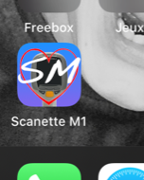
Fichier Manifest
Fichier JSON décrivant les paramètres de la PWA
pour contrôler son apparence pour l’utilisateur :
nom,
nom court,
icônes,
etc.
pour définir son apparence au lancement :
page de départ,
orientation de l’appareil,
couleurs,
etc.
{
"name": "La Scanette des M1", "short_name": "Scanette M1", "icons": [ { "src": "icons/icon-32.png", "sizes": "32x32",
"type": "image/png » }, …
}
https://developers.google.com/web/fundamentals/web-app-manifest

Slide 7
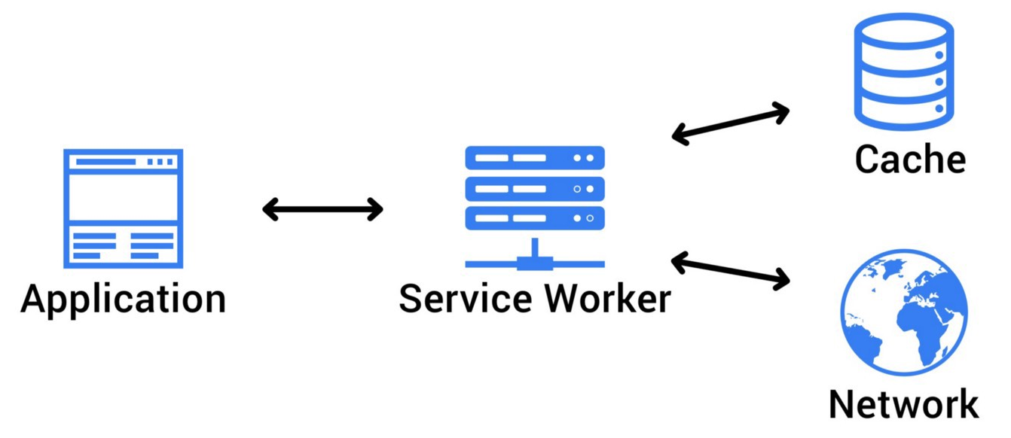
Service Worker : késako?
Script qui s’exécute en tâche de fond (séparément de la page - web worker)
Usage principal :
mise en cache des ressources et données de l’application (événement install)
dispatch des requêtes au réseau (événement fetch)
nettoyage des caches (événement activate)

Slide 8
Quelques références :
Site officiel :
https://developers.google.com/web/progressive-web-apps/
Tutoriels :
https://developer.mozilla.org/en-US/docs/Web/Progressive_web_apps
https://codelabs.developers.google.com/codelabs/your-first-pwapp/#0
Articles :
Why Progressive Web Apps Are The Future of Mobile Web https://ymedialabs.com/progressive-web-apps
https://alistapart.com/article/yes-that-web-project-should-be-a-pwa/
Ressources :
https://www.ma-no.org/en/progressive-web-apps-directory-the-best-collection-of-resources

